Slide 1
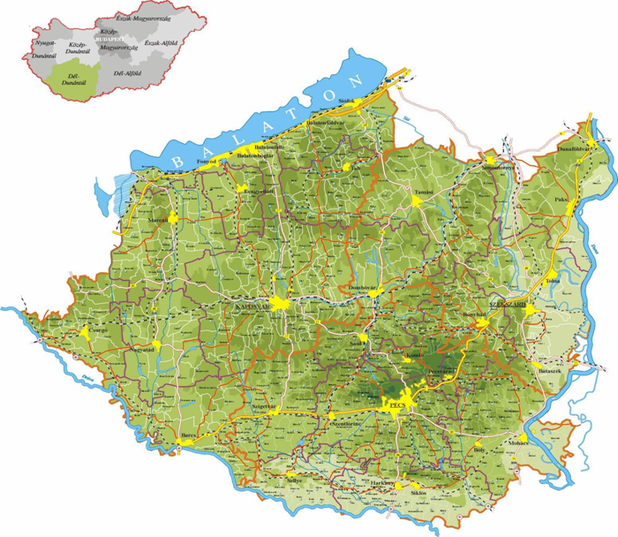
Aktuális helyzetkép: K+F+I a Dél-Dunántúlon: források, feltételek,lehetőségek
Kocsis Tamás
DDRIÜ Nonprofit Kft. Ügyvezető igazgató

Slide 2
Helyzetelemzés:
A régió földrajzi jellemzői, tér- és települési szerkezete
Hazánk harmadik legnagyobb kiterjedésű régiója (14 ezer km2)
Lakosság: 948 ezer fő (2010. év elején)
Az ország legritkábban lakott térsége (népsűrűség : 67 fő/km2)
Felszíne változatos, környezeti minősége általában kedvező
Felszíni és felszínalatti vizekben, illetve hévízforrásokban gazdag
A régió településszerkezete kedvezőtlen, aprófalvak- és kistelepülések nagy aránya jellemző (kb. 3/4-e)
Kisebb népességű városok ellátó intézményrendszere erősen hiányos

Slide 3
Területi fejlettség, gazdasági viszonyok
Legfejlettebb térségei Kaposvár, Pécs és Szekszárd, illetve Siófok környéke
Aprófalvas térségeinek leszakadása folytatódott
Csak néhány térségben indult meg a helyi adottságokra alapozott gazdasági fejlődés
A régió az ország egyik tradicionális és jelentős vidéki felsőoktatási központjával (PTE; KE); kutatóbázisával rendelkezik

Slide 4
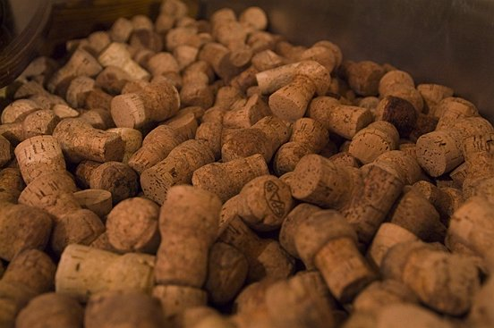

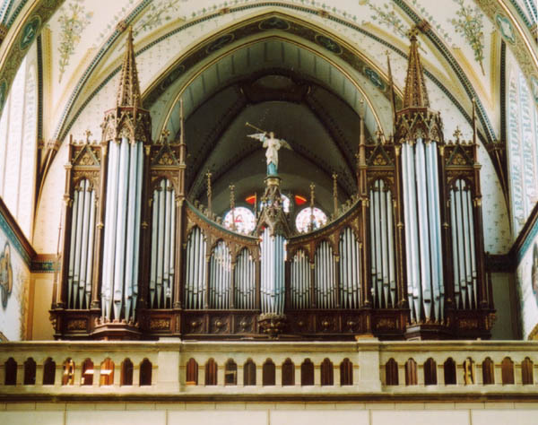

Innovációs örökség – Baranya megye:
Zsolnay-kerámiagyár (1868)
Hamerli Kesztyűgyár (1861)
Littke Pezsgőgyár (1859)
Angster Orgonagyár (1867)
Höffler Bőrgyár (1889)
Hirschfeld-sörgyár (1852)

Slide 5
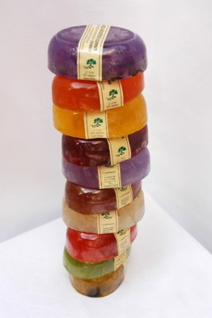

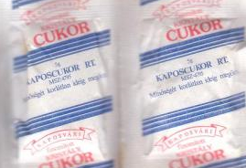

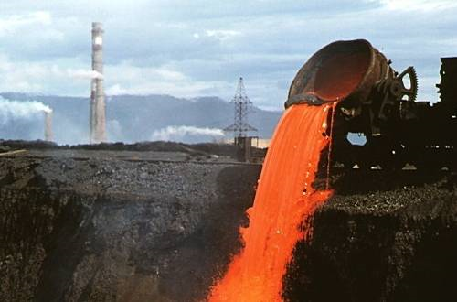
Innovációs örökség – Somogy megye:
Kaposvári Gőzmalom Rt. (1864)
Barcsi Tanningyár és Gőzfűrész Rt.(1878)
Kaposvári MIR-cukorgyár (1894)
Haidekker Pál Gőz Szappangyár Rt. (1852)
Kaposvári Vasgyár (1906)
Kaposvári Sörgyár (1908)

Slide 6

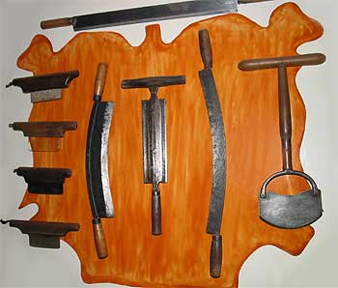
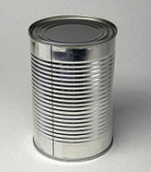
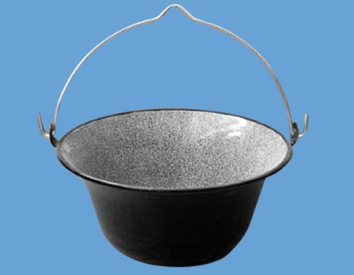
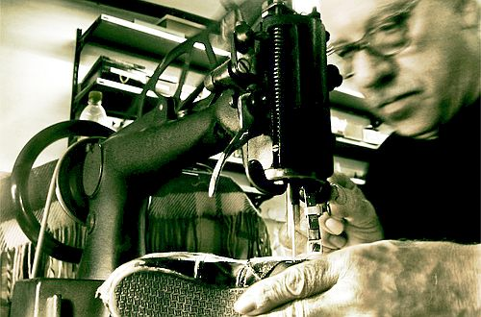
Innovációs örökség – Tolna megye:
Fred Bern és Fiai Bőrgyár, Simontornya (1930)
Pétermann és Glaser Cipőgyár, Bonyhád (1917)
Bonyhádi Zománcgyár (1909)
Rittinger Ferenc-féle textilipari manufaktúra, Tamási
Dőry Konzervgyár, Dombóvár (1912)

Slide 7
Innovációs örökség:
A rendszerváltás után a régiót a gazdasági átmenet időszakában az alábbiak jellemezték:
A technológiai szakképzettség és az új technológiák iránti érdeklődés hiánya
Előállított termékek műszaki színvonala alacsony
A vállalkozások korábban főleg hazai és kelet-európai piacokra termeltek
A vállalkozások kooperációs képessége gyenge
Az exportráta a magyar régiók sorában folyamatosan a legalacsonyabb volt

Slide 8
A regisztrált vállalkozások száma főbb formák szerint
(db)
Megnevezés | Társas vállalkozás |  |  | Egyéni vállalkozás |  |  | Összesen
 | 2000 | 2010 | %-os változás | 2000 | 2010 | %-os változás | 2000 | 2010 | %-os változás
Magyarország | 8382 | 13444 | +60% | 958534 | 405897 | -58% | 966916 | 419341 | -57%
Dél-Dunántúl | 1417 | 1999 | +41% | 122824 | 41534 | -66% | 124241 | 43533 | -65%
Baranya megye | 470 | 758 | +61% | 37714 | 12372 | -67% | 38184 | 13130 | -66%
Somogy megye | 623 | 794 | +27% | 52389 | 17586 | -66% | 53012 | 18380 | -65%
Tolna megye | 324 | 447 | +38% | 32721 | 11576 | -65% | 33045 | 12023 | -64%
Forrás: Horeczki Réka gyűjtése KSH adatok alapján

Slide 9
Regionális K+F adatok, 2010
 | 100 ezer főre jutó K+F hely, db | 100 ezer főre jutó K+F létszám, fő | 100 ezer főre jutó kutató, fejlesztő, fő | Egy főre jutó K+F ráfordítás, Ft | Egy főre jutó K+F költség, Ft | Egy főre jutó K+F beruházás, Ft
Közép-Magyarország | 49,8 | 1060,2 | 727,2 | 68640,7 | 60983,3 | 7657,4
Közép-Dunántúl | 18,5 | 248,6 | 147,8 | 14997,4 | 13484,0 | 1513,3
Nyugat-Dunántúl | 25,7 | 316,2 | 214,5 | 15588,6 | 13156,8 | 2431,8
Dél-Dunántúl | 21,4 | 338,9 | 216,1 | 8362,6 | 7823,6 | 538,9
Észak-Magyarország | 15,8 | 228,6 | 156,5 | 9390,4 | 8245,4 | 1144,9
Észak-Alföld | 20,6 | 339,6 | 205,9 | 18305,2 | 15376,2 | 2929,0
Dél-Alföld | 26,7 | 437,9 | 262,6 | 17915,5 | 15986,6 | 1928,9
Magyarország | 29,8 | 539,1 | 356,5 | 31976,7 | 26893,6 | 3544,5
DD helyezése 2008 | 4 | 4 | 3 | 7 | 7 | 7
Forrás: KSH, 2011.

Slide 10
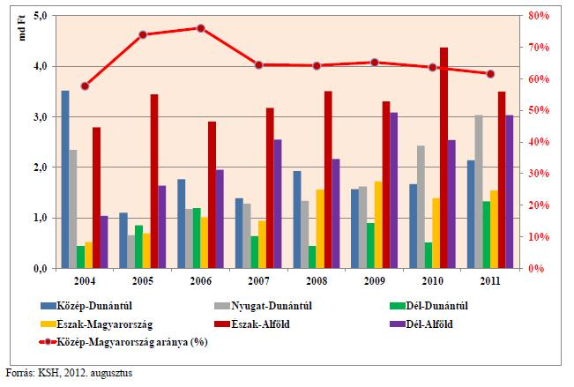
A K+F BERUHÁZÁSOK REGIONÁLIS MEGOSZLÁSA MAGYARORSZÁGON 2004 ÉS 2011 KÖZÖTT (Mrd Ft)

Slide 11
Dél-dunántúli régió K+F mutatóinak alakulása, 2005-2010
 | Kutató- fejlesztő helyek száma, db |  |  | A kutató, fejlesztő helyek tényleges létszáma összesen, fő |  |  | Összes K+F ráfordítás, millió Ft
 | Magyarország | Dél-Dunántúl | % | Magyarország | Dél-Dunántúl | % | Magyarország | Dél-Dunántúl | %
2005 | 2 516 | 206 | 8% | 49 723 | 4 400 | 9% | 207 764 | 6 459 | 3%
2006 | 2 787 | 235 | 8% | 50 411 | 4 344 | 9% | 237 953 | 6 926 | 3%
2007 | 2 840 | 246 | 9% | 49 485 | 3 033 | 6% | 245 693 | 6 072 | 2%
2008 | 2 821 | 246 | 9% | 50 279 | 3 709 | 7% | 266 388 | 5 738 | 2%
2009 | 2 898 | 210 | 7% | 52 522 | 3 326 | 6% | 299 159 | 7 239 | 2%
2010 | 2 983 | 203 | 7% | 53 991 | 3 213 | 6% | 310 211 | 7 928 | 3%
Forrás: Központi Statisztikai Hivatal, 2010

Slide 12
A K+F ráfordítások alakulása a dél-dunántúli megyékben
(millió Ft)
Terület | 2006 | 2007 | 2008 | 2009 | 2010
Baranya megye | 5495,20 | 4747,00 | 4182,30 | 5356,10 | 5374,6
Somogy megye | 1058,60 | 953,60 | 1268,50 | 1519,70 | 2089,3
Tolna megye | 371,70 | 371,70 | 287,60 | 362,70 | 463,7
Dél-Dunántúl | 6926,10 | 6072,30 | 5738,40 | 7238,50 | 7927,6
Forrás: KSH, 2010.
Saját szerkesztés
Forrás: KSH

Slide 13
Innovációs járulék bevétel alakulása (millió Ft)
Időszak | Dél-Dunántúl |  |  |  | Közép-Dunántúl
 | Baranya | Somogy | Tolna | Együtt
2004 | 265 | 143 | 91 | 499 | n.a.
2005 | 299 | 236 | 109 | 644 | n.a.
2006 | 251 | 303 | 100 | 654 | 2 368
2007 | 226 | 148 | 97 | 471 | 982
2008 | 223 | 134 | 100 | 457 | 914
2009 | 204 | 145 | 122 | 471 | 787
2010 | 216 | 138 | 163 | 517 | 811
2011 | 364 | 381 | 162 | 907 | 760
Saját szerkesztés
Forrás: APEH-NAV

Slide 14
A Dél-Dunántúli Régió K+F adatai (KSH 2010)
 | Baranya megye |  |  |  |  | Somogy megye |  |  |  |  | Tolna megye
Megnevezés | 2000 | 2006 | 2007 | 2008 | 2009 | 2000 | 2006 | 2007 | 2008 | 2009 | 2000 | 2006 | 2007 | 2008 | 2009
Kutató-fejlesztő hely | 117 | 174 | 180 | 180 | 156 | 10 | 47 | 52 | 52 | 41 | 3 | 14 | 14 | 14 | 13
Az összes dolgozó tényleges létszáma | 2 529 | 3 618 | 2 324 | 2 967 | 2 726 | 499 | 496 | 527 | 536 | 426 | 8 | 230 | 182 | 206 | 174
Ebből: kutató, fejlesztő | 1 587 | 2 027 | 1 923 | 1 751 | 1 780 | 255 | 345 | 325 | 351 | 269 | 2 | 100 | 93 | 88 | 85
Tudományos fokozattal és címmel rendelkezők közül:
Akadémiai tag | 9 | 12 | 12 | 9 | 10 | 3 | 1 | 1 | 2 | 2 | – | – | – | 1 | –
MTA doktor | 88 | 134 | 119 | 115 | 101 | 8 | 12 | 14 | 11 | 10 | – | – | 1 | – | –
Kandidátus, PhD | 443 | 585 | 629 | 806 | 751 | 60 | 129 | 111 | 149 | 92 | – | 11 | 23 | 5 | 27
Számított létszám | 798 | 1 371 | 802 | 831 | 890 | 264 | 144 | 169 | 184 | 226 | 5 | 113 | 95 | 91 | 86
Ebből: kutató, fejlesztő | 521 | 682 | 660 | 545 | 602 | 101 | 92 | 90 | 93 | 113 | 2 | 48 | 43 | 35 | 33
K+F-ráfordítás, millió Ft | 3 329 | 5 495 | 4 747 | 4 182 | 5 356 | 552 | 1 059 | 954 | 1 268 | 1 520 | 12 | 372 | 372 | 288 | 363
Ebből:
K+F-költség | 3 041 | 4 575 | 4 263 | 3 880 | 4 645 | 492 | 816 | 836 | 1 146 | 1 376 | 8 | 344 | 339 | 273 | 321
Beruházás | 287 | 920 | 484 | 302 | 711 | 59 | 243 | 117 | 122 | 144 | 5 | 29 | 33 | 15 | 42
Egy kutató-fejlesztő helyre jutó ráfordítás, millió Ft | 28 | 32 | 26 | 23 | 34 | 55 | 23 | 18 | 24 | 37 | 4 | 27 | 27 | 21 | 28

Slide 15
Az ipari termelés egy lakosra jutó értéke (ezer Ft), 2010
Forrás: Központi Statisztikai Hivatal, 2012

Slide 16
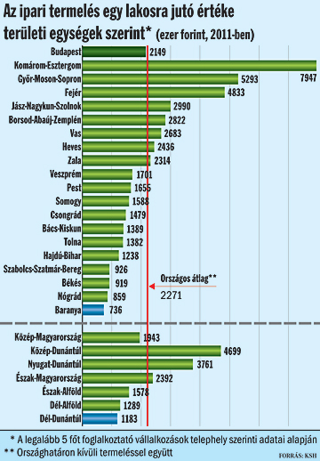

Slide 17
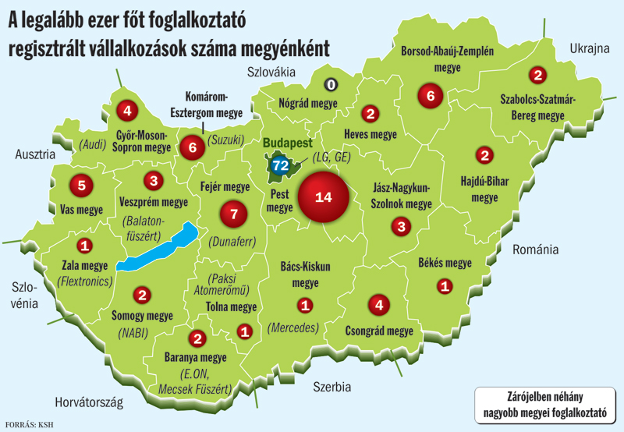

Slide 18
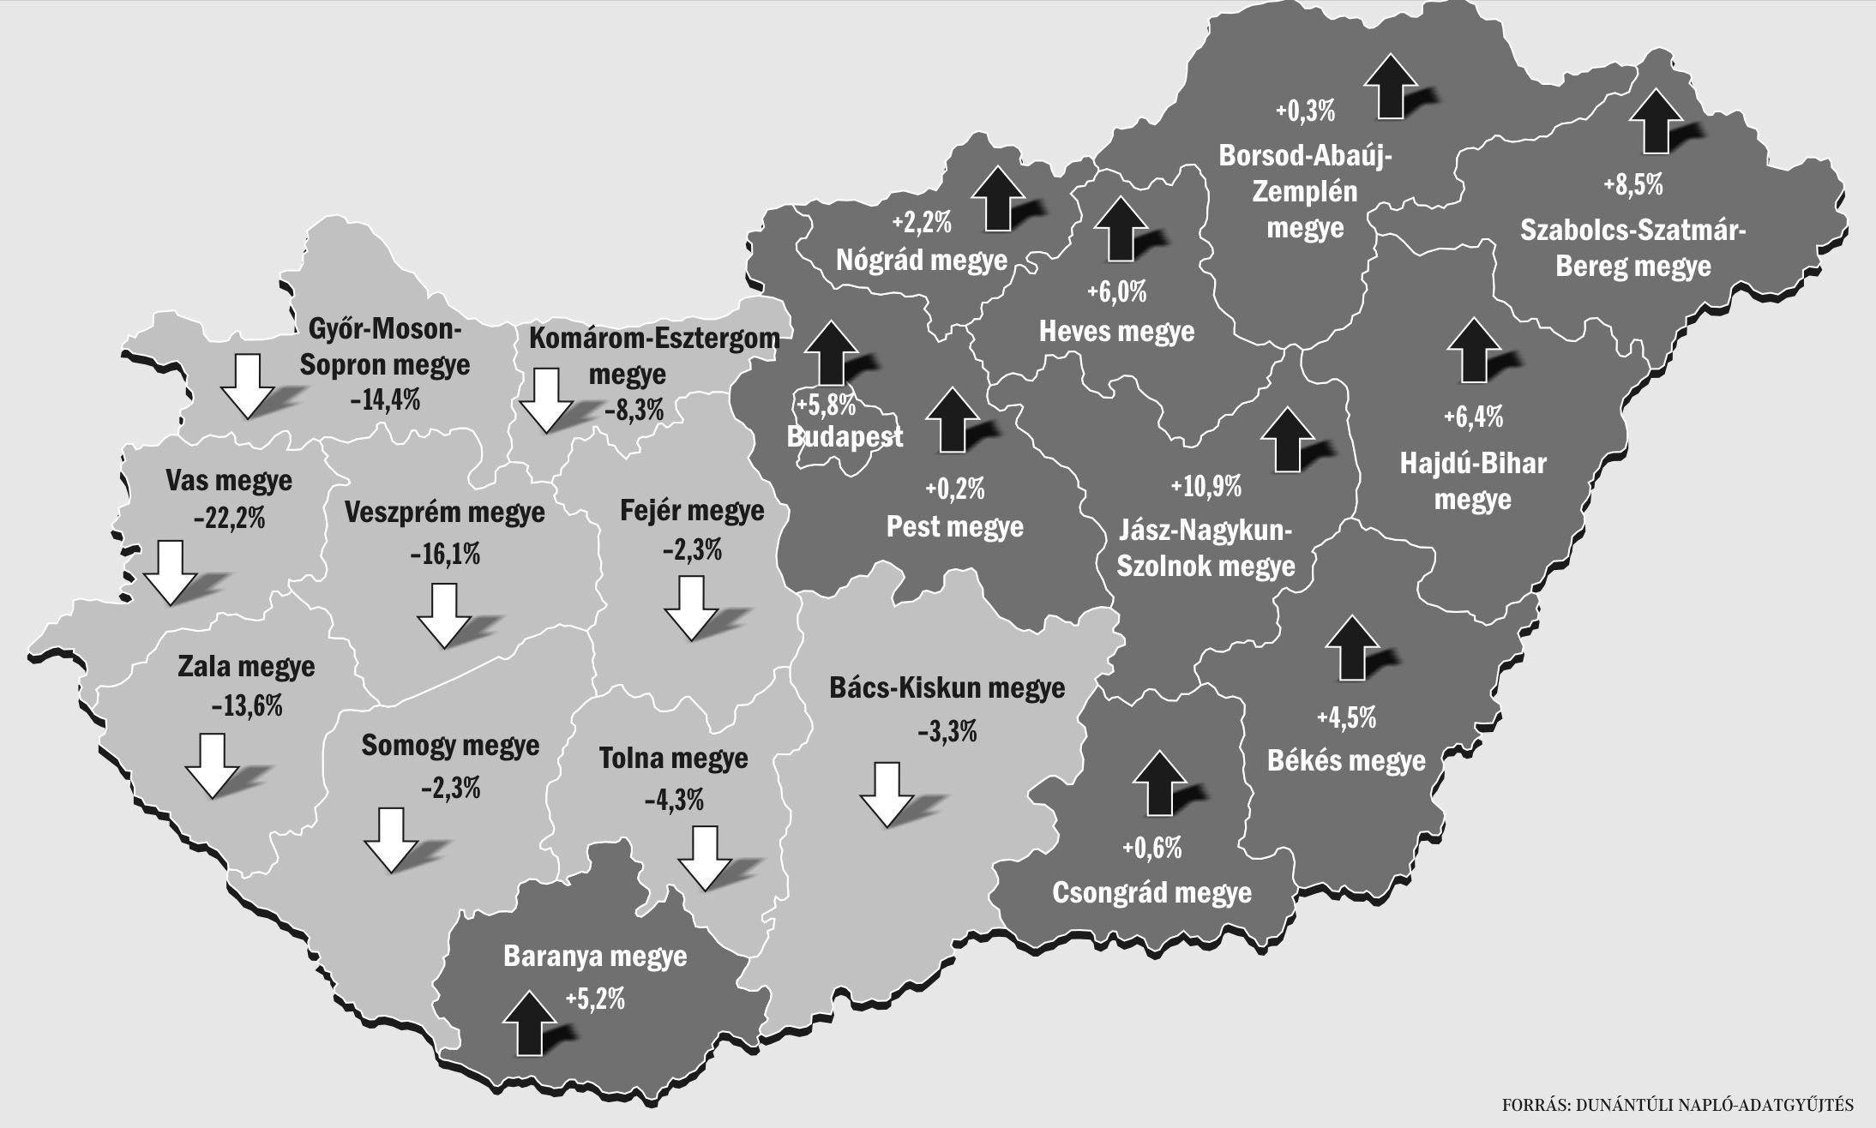
A nyilvántartott álláskeresők létszámának alakulása 2011. júliusban az előző évhez képest
(millió Ft)

Slide 19
Kihívások a hazai K+F területén
Kevés a high-tech vállalkozás
Kevés a globális piacon versenyképes termék, szolgáltatás
Alacsony szintű a nemzeti K+F ráfordítás (2009-ben a GDP 0,97%-a, 2010-ben a GDP 1,14%-a) és ezen belül a vállalati K+F ráfordítás (2009-ben 43%, 2010-ben 51,4%)
Nem megfelelő a K+F stratégiai együttműködés és a K+F eredmények gyakorlati hasznosítása
A természettudományos és műszaki szakemberek száma alacsony (az EU-15 átlag 1/3-a)
Az alacsony szabadalmi aktivitás (USPTO-nál az EU-15 átlag 9%-a, az EPO-nál 12%-a)

Slide 20
AZ INNOVÁCIÓS TEVÉKENYSÉGET BEFOLYÁSOLÓ NÉHÁNY FONTOSABB TÉNYEZŐ
INNOVÁCIÓS
TEVÉKENYSÉG
Mikro környezeti
tényezők:
Makro környezeti
tényezők:
Politikai,
jogszabályi környezet,
Finanszírozási rendszer,
Oktatási rendszer,
Innováció-politika,
Nemzeti innovációs
rendszer, stb.
Vállalaton kívüli:
Kutatóhely
közelsége,
Szakképzett
munkaerő,
Infrastrukturális
feltételek,
Regionális
innovációs
rendszerek,
Helyi pénzügyi
források,
Verseny
környezet,
stb.
Vállalaton belüli:
Innovációs
management,
Szervezeti
tudás,
Kockázat
vállalási
hajlandóság,
Szervezeti
Kultúra,
stb.
ÚJ TERNÉK.
KNOW HOW,
STB.

Slide 21
ÖSSZEGZÉS
A régió gazdasági potenciálja determinálja a K+F+I eredményeket,
A gazdaságban alacsony szintű a külföldi befektetett tőke,
Gyenge a feldolgozóipari teljesítmény,
Fokozódó az elvándorlás a régióból,
Hiányzik a képzett műszaki végzettségű munkaerő,
A tudástranszfer nem elég hatékony a gyakorlat irányába (Szentágothai Kutató Központ 2012.okt.),

Slide 22
A régió lehetséges kitörési pontjai 1.
Vállalkozások piaci - üzleti alapon történő fejlesztése,
Belső értékképző adottságok kihasználására építő növekedés- és exportorientált stratégia,
Tudásalapú gazdaság és a technológiatranszfer erősítése,
Gazdasági hálózatok és innovációt segítő stakeholder intézmények fejlesztése,

Slide 23
A régió lehetséges kitörési pontjai 2.
K+F szervezetek és innováció fejlesztése
versenyképesség erősítését szolgáló elemek és gazdasági ágazatok fejlesztése, regionális fejlesztés és innováció finanszírozás
képzési struktúra és portfólió, valamint a Triple Helixnek megfelelő innovációt gerjesztő kapcsolatok fejlesztése
innovációs hálózatok kialakítása és gazdasági, ágazati klaszterek fejlesztése

Slide 24
KÖSZÖNÖM MEGTISZTELŐ
FIGYELMÜKET!
Kocsis Tamás
Email: tamas.kocsis@ddriu.hu
Tel: +36-72 511 676

